Slide 1
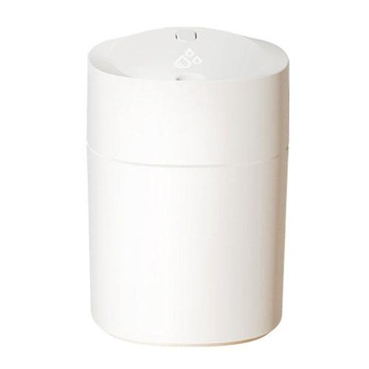
【提案書】
HIDISC USB卓上加湿器
コンパクトサイズなため、持ち歩きにも便利なUSB卓上加湿器です。超音波式でスピーディーに加湿することができる上、静音タイプのため、寝る時用などにもぴったりです！
特徴
納期
納期スペース
仕様
素材 : ABS
サイズ : 63×63×95(mm)
重量 : 57g
包装 : 化粧箱
お見積
お見積りスペース

